Slide 1
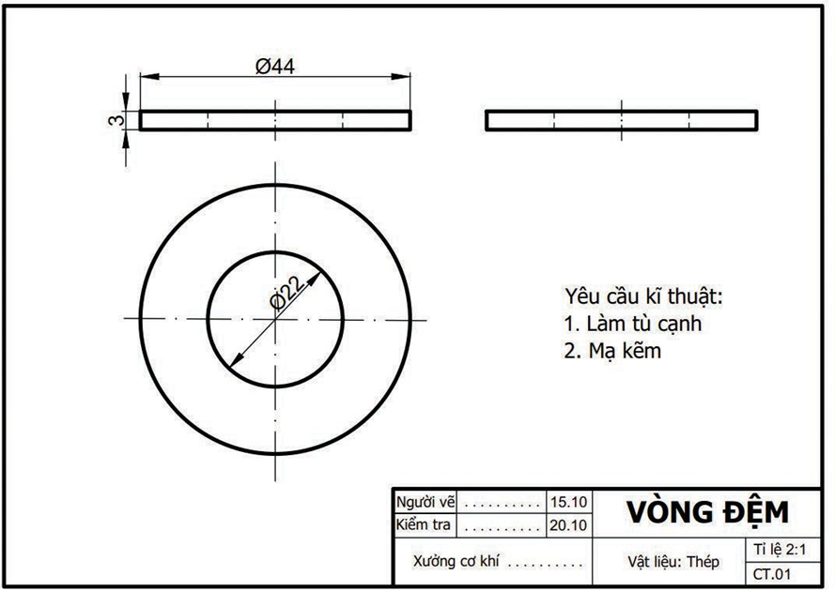

BÀI 3. BẢN VẼ CHI TIẾT

Slide 2
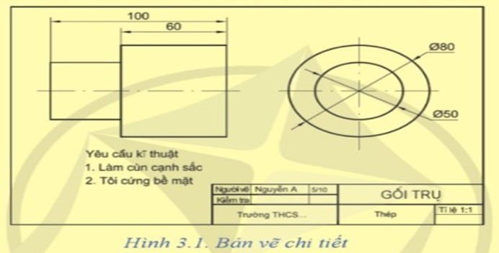
Em đọc được những thông tin gì về bản vẽ Hình 3.1?

Slide 3
Em đọc được những thông tin gì về bản vẽ Hình 3.1?
- Tỉ lệ: 1:1
- Vật liệu: Thép.
- Đường kính trong 50 mm.
- Đường kính ngoài 80 mm.
- Chiều dài 100 mm.
- Yêu cầu kĩ thuật: Làm cùn cạnh sắc, tôi cứng bề mặt.

Slide 4
Em đọc được những thông tin gì về bản vẽ Hình 3.1?
- Tỉ lệ: 1:1
- Vật liệu: Thép.
- Đường kính trong 50 mm.
- Đường kính ngoài 80 mm.
- Chiều dài 100 mm.
- Yêu cầu kĩ thuật: Làm cùn cạnh sắc, tôi cứng bề mặt.

Slide 5
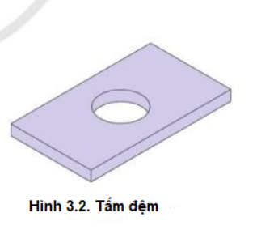
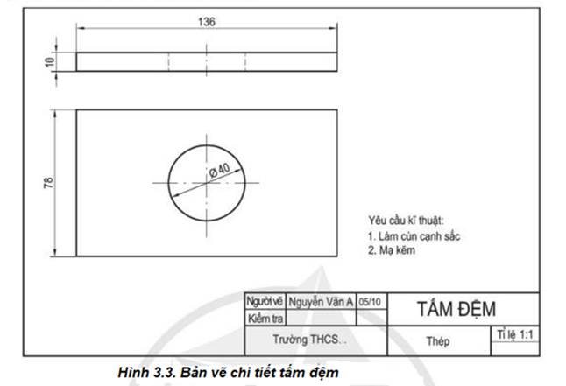
Quan sát hình 3.2 và hình 3.3. cho biết:
1.Nội dung của một bản vẽ chi tiết gồm có những gì?
2. Người công nhân căn cứ vào đâu để có thể chế tạo chi tiết máy đúng như yêu cầu của người thiết kế?

Slide 6
Quan sát hình 3.2 và hình 3.3. cho biết:
1.Nội dung của một bản vẽ chi tiết gồm có những gì?
2. Người công nhân căn cứ vào đâu để có thể chế tạo chi tiết máy đúng như yêu cầu của người thiết kế?
1. Nội dung của một bản vẽ chi tiết gồm:
- Hình biểu diễn
- Kích thước
- Yêu cầu kĩ thuật
- Khung tên
2. Người công nhân căn cứ vào bản vẽ kĩ thuật (bản vẽ chi tiết) để có thể chế tạo chi tiết máy đúng như yêu cầu của người thiết kế.

Slide 7
Hình 3.2. Sơ đồ nội dung bản vẽ chi tiết

Slide 8

BÀI 3. BẢN VẼ CHI TIẾT
I. Nội dung của bản vẽ chi tiết
- Bản vẽ chi tiết là bản vẽ kỹ thuật trình bày hình dạng, kích thước, vật liệu và các yêu cầu kỹ thuật cho việc chế tạo và kiểm tra chi tiết máy.
- Bản vẽ chi tiết gồm các nội dung sau
+ Hình biểu diễn: gồm các hình biểu diễn thể hiện đầy đủ hình dạng chi tiết.
+ Kích thước: kích thước chung, kích thước bộ phận của chi tiết.
+ Yêu cầu kỹ thuật: gồm chỉ dẫn về việc gia công, xử lý bề mặt….
+Khung tên: gồm thông tin về tên gọi chi tiết, vật liệu chế tạo, tỉ lệ, kí hiệu bản vẽ, cơ sở thiết kế hoặc chế tạo

Slide 9
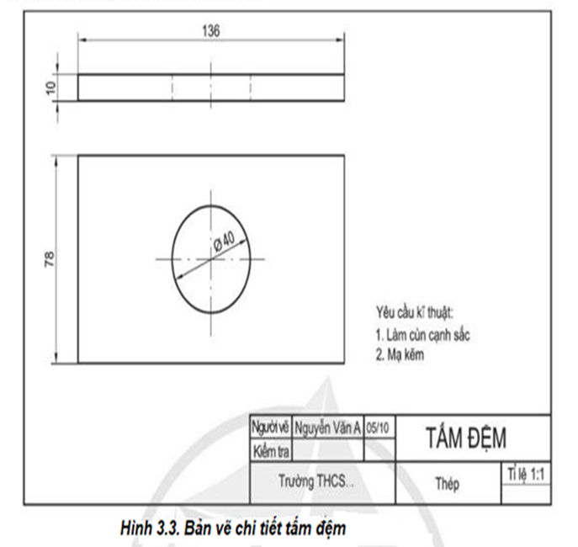
1.Quan sát bảng 3.1. Trình bày trình tự đọc bản vẽ chi tiết
2. Quan sát Hình 3.3 và cho biết:
- Bản vẽ tấm đệm được vẽ theo tỉ lệ nào vật chế tạo là gì?
- Kích thước chung, kích thước bộ phận của chi tiết
- Yêu cầu kĩ thuật của bản vẽ.
Bảng 3.1. Trình tự đọc bản vẽ chi tiết
Trình tự đọc | Nội dung đọc | Kết quả (Ví dụ đọc bản vẽ chi tiết hình 3.3.
Bước 1. Khung tên: | + Tên gọi chi tiết + Vật liệu chế tạo + Tỉ lệ | Ống lót Thép. Tỉ lệ: 1:1
Bước 2: Hình biểu diễn | Tên gọi các hình chiếu | - Hình chiếu đứng, hình chiếu bằng
Bước 3: Kích thước | + Kích thước chung + Kích thước bộ phận | - 136, 78, 10 - Đường kính lỗ 40mm
Bước 4: Yêu cầu kỹ thuật | Yêu cầu về gia công Xử lý bề mặt. | - Làm cùn cạnh sắc - Mạ kẽm

Slide 10
BÀI 3. BẢN VẼ KỸ THUẬT
II. Đọc bản vẽ chi tiết
- Bước 1. Khung tên:
+ Tên gọi chi tiết
+ Vật liệu chế tạo
+ Tỉ lệ bản vẽ
- Bước 2: Hình biểu diễn: tên gọi các hình chiếu
- Bước 3: Kích thước:
+ Kích thước chung của chi tiết
+ Kích thước bộ phận
- Bước 4: Yêu cầu kỹ thuật
+ Yêu cầu về gia công
+ Yêu cầu xử lý bề mặt.

Slide 11
LUYỆN TẬP
Bài 1. Đọc chi tiết ở Hình 3.4 theo trình tự như các bước ở Bảng 3.1 căn cứ vào kết quả đọc, hãy chọn chi tiết tương ứng cho ở Hình 3.5.

Slide 12
LUYỆN TẬP
Bài 1. Đọc chi tiết ở Hình 3.4 theo trình tự như các bước ở Bảng 3.1 căn cứ vào kết quả đọc, hãy chọn chi tiết tương ứng cho ở Hình 3.5.
Bài tập 1. - Ke góc
- Tỉ lệ: 1:1
- Vật liệu: Thép
- Kích thước chung: 60 x 40 x 10
- Kích thước bộ phận: Đường kính trong 20 mm
- Yêu cầu kĩ thuật: Làm cùn cạnh sắc; Mạ kẽm
- Chi tiết tương ứng: b)

Slide 13
LUYỆN TẬP
Bài 2. Đọc chi tiết ở Hình 3.6 theo trình tự như các bước ở Bảng 3.1 căn cứ vào kết quả đọc, hãy chọn chi tiết tương ứng cho ở Hình 3.7.

Slide 14
LUYỆN TẬP
Bài 2. Đọc chi tiết ở Hình 3.6 theo trình tự như các bước ở Bảng 3.1 căn cứ vào kết quả đọc, hãy chọn chi tiết tương ứng cho ở Hình 3.7.
Bài 2. - Tên gọi: Trục
- Tỉ lệ: 1:1
- Vật liệu: Thép
- Kích thước chung: chiều dài 140 mm
- Kích thước bộ phận: Đường kính ngoài 36 mm; Đường kính trong 26 mm
- Yêu cầu kĩ thuật: Làm cùn cạnh sắc; Tôi cứng bề mặt
- Chi tiết tương ứng: a)

Slide 15
VẬN DỤNG
Sưu tầm và đọc một bản vẽ chi tiết, trao đổi với bạn nội dụng của bản vẽ đó.

